Slide 1
HABITARES INMOBILIARIA SAC
PRESENTA:
CASA DE CAMPO MODELO: UNA SOLUCIÓN RÁPIDA Y ECONÓMICA
PARA OCUPAR SU LOTE DE CAMPO

Slide 2
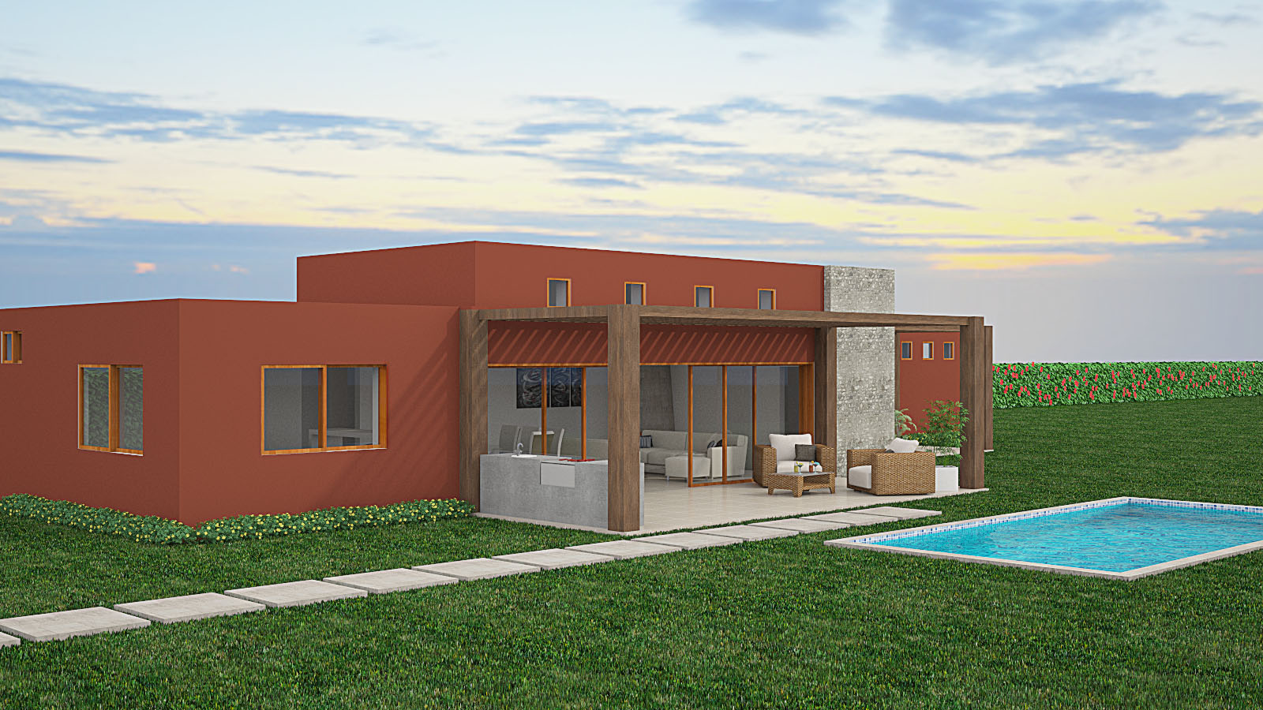
Casa de un piso, de 4 y 3 metros de altura, para construirse sobre un terreno de 26 Metros de ancho por 18 Metros de fondo, usando un área de 468 M2 más piscina ( 60 M2 )

Slide 3
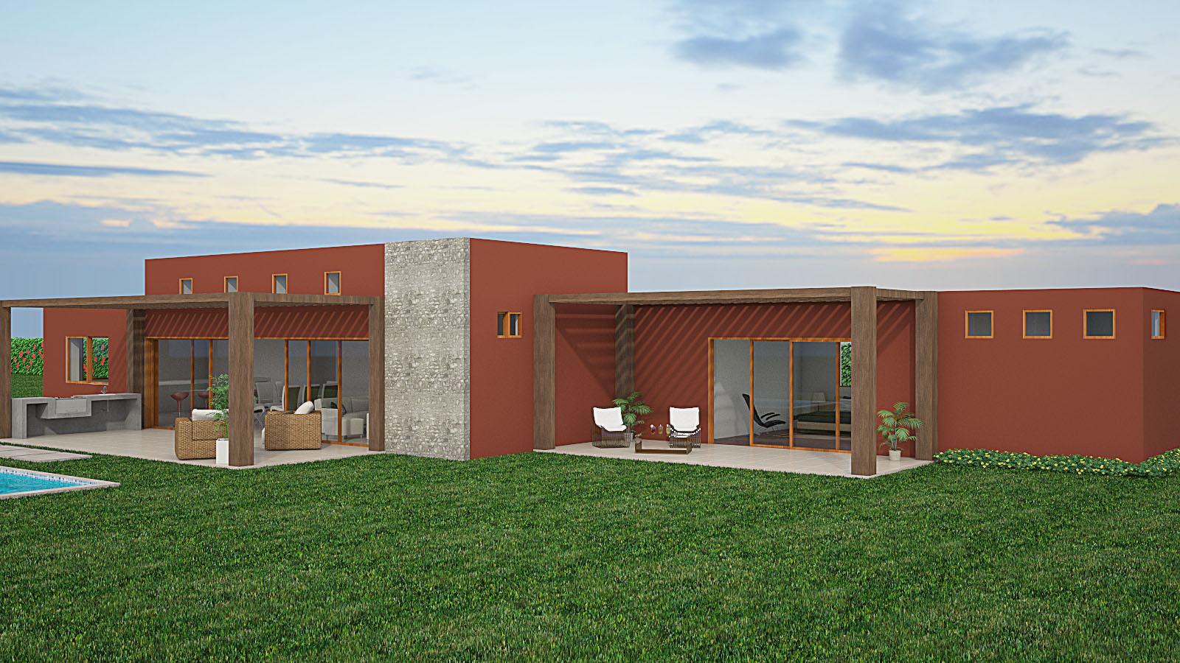
4 Dormitorios. Opcional tres. 4 Baños más Baño de Visita. Dormitorio Principal con Vestidor. Terraza social y Terraza privada. Marcos tipo Cajón y ventanas construidas con madera Pino tratada y barnizada

Slide 4
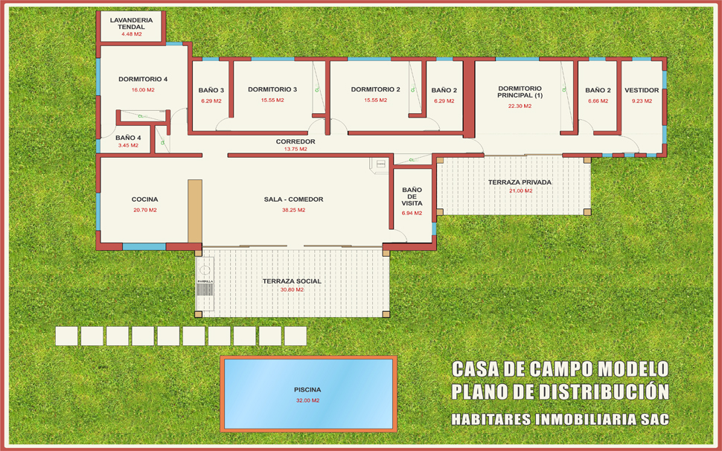
Cómoda distribución. Amplia Sala Comedor.
Lindas vistas desde todos los ambientes.
Dormitorios con Baño propio. Terraza Social y Terraza Privada

Slide 5
Construida sobre una losa de concreto. Mesas de Cocina, Bases de Ovalines de Baño y paredes de Ducha en concreto. Paredes en Dry Wall con doble estructura (16 cm). Techos en Dry Wall con aislante térmico y sellados con Manto Asfáltico

Slide 6
Tiempo de Construcción: 4 a 5 meses. Adelanto Mínimo para iniciar las obras: $ 21,000 dólares
VALOR ESTIMADO PARA 4 DORMITORIOS : $ 105,000
VALOR ESTIMADO PARA 3 DORMITORIOS : $ 95,000
INCLUYE HONORARIOS POR SUPERVISIÓN
INCLUYE COSTO DE LA FACHADA
INCLUYE COSTO DE LOS PLANOS
INCLUYE TODOS LOS MATERIALES Y MANO DE OBRA

Slide 7
PARA MAYORES INFORMES :
LLAMAR AL 437-3550 / 99255-2244
ESCRIBIR A: aurena@habitares.pe
VISITAR NUESTRA WEB: www.habitares.pe
VISITARNOS PREVIA CITA EN:
Av. Paseo del Bosque No. 856 Dpto. 702 San Borja

